Slide 1
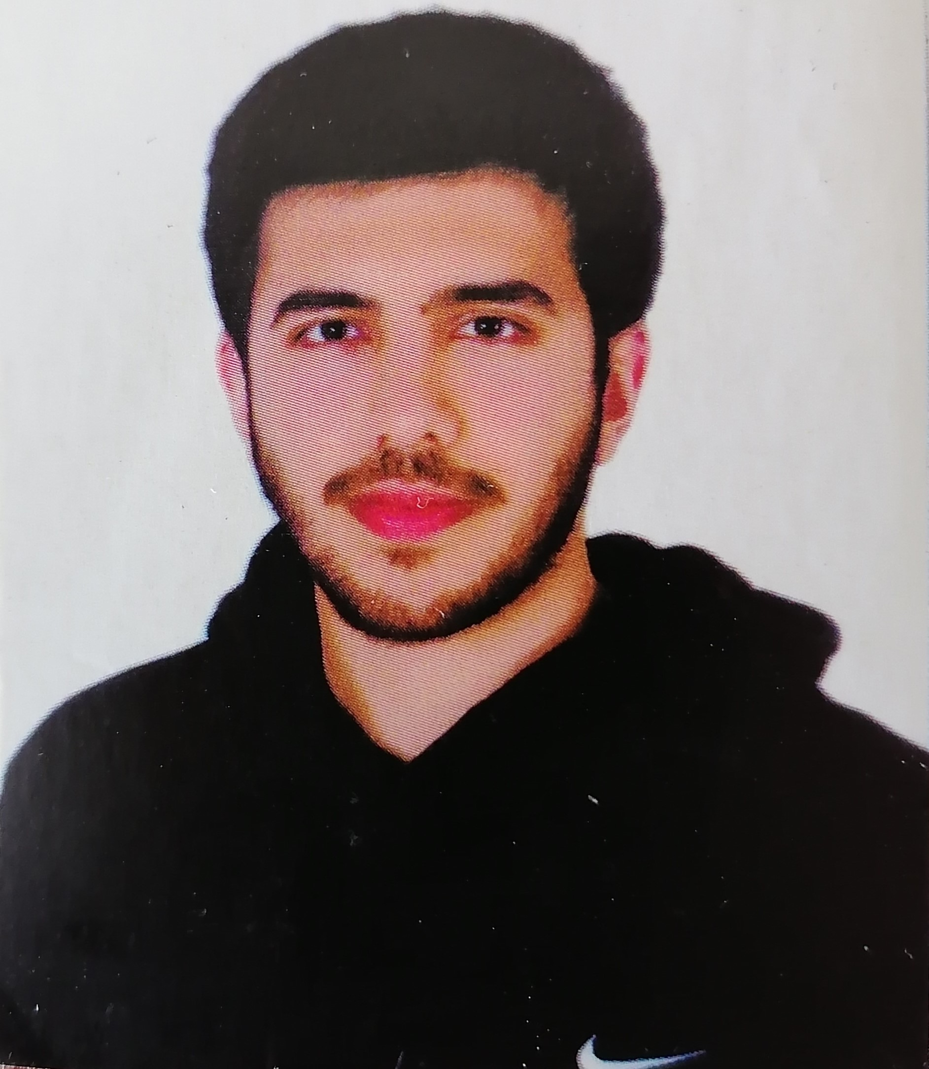
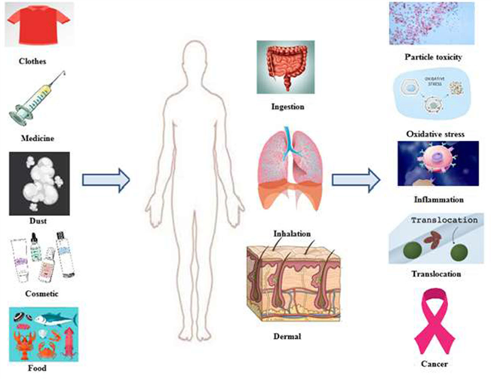
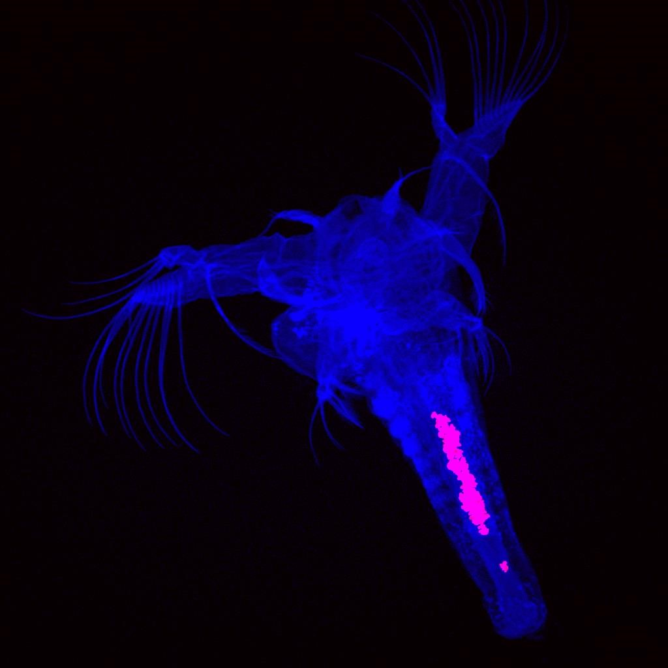
YTÜ
FEN EDEBİYAT FAKÜLTESİ
KİMYA BÖLÜMÜ
SEMİNER DERSİ SUNUMU
Fotograf
UĞUR KOTAN
21518016
Konu
MİKRO VE NANOPLASTİKLERE BAKIŞ AÇISI VE BUNLARIN GIDA ZİNCİRİ ÜZERİNDEKİ ETKİSİ
Danışman
Prof.Dr. MERAL AYDIN
Tarih: 17.05.2022 Saat: 13.45
Yer: Fen-Edebiyat Fakültesi B2-D10

